Slide 1


东大杂货铺

Slide 2
1
团队介绍

Slide 3





71117124湛钊
项目经理
71117123张建东
技术经理
71117417
卢立强
后端工程师
71117133张睦婕
产品经理
71117103
张潇艺
前端工程师

Slide 4
2
项目介绍

Slide 5
项目概述：
本项目旨在帮助促进当代大学生二手物品校区内交易流通, 为大学生提供一个可靠的区域性的闲置物品交易平台, 提升物品的流通性, 建设服务于高校学生的针对个人购买习惯、消费能力和偏好进行推荐优化的 C2C（Consumer to Consumer）交易平台。

Slide 6
项目背景：
一些并不是很贵重的但仍然存在价值的生活用品被丢弃
有用的书籍因为没有很好地交易渠道而被贱卖
自行车等难以快递的物品缺乏妥善的安置渠道
尽管现在闲鱼、转转等二手交易平台众多，但是其面向社会广大人群，而非专业针对大学生群体

Slide 7
项目特色：
使用了学生认证系统，以提供一个安全干净的交易环境
大学生群体更倾向于不出校园进行交易，校内交易既方便又省时
部分大学生的二手物品面向同类用户群体
不仅有“我想卖”还有“我想买”

Slide 8
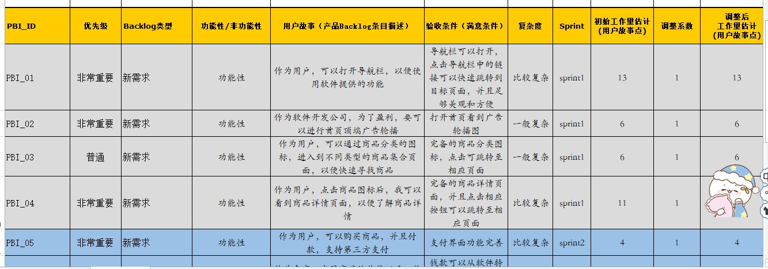
需求分析：
项目提供包括闲置物品上架、展示、询价、讨论、在线交易确认等在内的注册用户二手物品交易服务。本项目期望面向受认证的在校大学生提供稳定、可靠的二手交易服务。

Slide 9
功能性需求：
用户注册功能
用户登录功能
用户学生身份认证系统
发布闲置物品功能
基于关键字的精确二手信息搜索服务
基于主题的信息模糊搜索服务
基于用户画像的二手交易首页推荐服务
针对商品的询价讨论板块功能
二手物品购买意向预定功能
卖家确认订单功能
双方确认交易成功功能
双方互评功能
Notes:
tf-idf算法，自主开发搜索引擎
推荐算法：神经协同过滤算法和wide and deep 深度学习算法

Slide 10
非功能性需求：
安全性
使用SHA-1加盐算法保存用户密码；
使用 https 加密传输内容；
使用学生认证算法验证学生身份。
可靠性
使用nginx做反向代理和负载均衡
启用云服务和本地服务异地灾备；
使用请求队列优化访问体验；
优化目标：平均无故障运行时间不低于 99.99%
用户界面友好
充分考虑用户实际需求，界面简洁美观，用户操作简单，减少用户不 必要的麻烦。

Slide 11
项目风险评估：
人事风险
病假、事假等不可抗因素，以及项目组人员沟通不足等问题。
风险自留和风险预防
对于请假问题，在项目进度计划的安排中考虑因项目成员请假而造成的影响，留出一定的时间来做调整和弥补。
项目组人员沟通不足或不畅导致项目无法按期演进，应当每天进行项目进度汇报， 及时交流及时沟通，发生冲突时，指定一人负责对冲突进行仲裁并按照该做法执行， 同时估计对项目延期造成的影响并调账后续计划以尽可能减少冲突产生的影响。

Slide 12
项目风险评估：
2. 外力风险
硬件设施不能满足项目需求；
采用风险回避的方法，预先确保硬件设施能够满足项目需求；
3. 项目实施风险
在需求分析阶段，可能会存在不合理的用户需求，以及存在需求变更，对此应当加强团队沟通，及早发现不合理的需求，并且就按安排时间留有余地， 对变更采取严格控制。
开发阶段遇到代码或文档损坏或丢失等现象，采用 git 库管理代码， 解决这一问题。
开发过程中遇到技术问题，技术经理应当给予一定程度上的指导，团队成员齐心协力解决问题。在维护阶段可能出现程序崩溃等现象，应该尽量保证产品的质量以及运维投入。

Slide 13
3
进度计划

Slide 14
Sprint1 用户故事：
1. 作为用户，可以打开导航栏，以便使用软件提供的功能
2. 作为用户，可以通过商品分类的图标，进入到不同类型的商品集合页面，以便快速寻找商品
3. 作为软件开发公司，为了盈利，要可以进行首页顶端广告轮播
4. 作为用户，点击商品图标后，我可以看到商品详情页面，以便了解商品详情

Slide 15
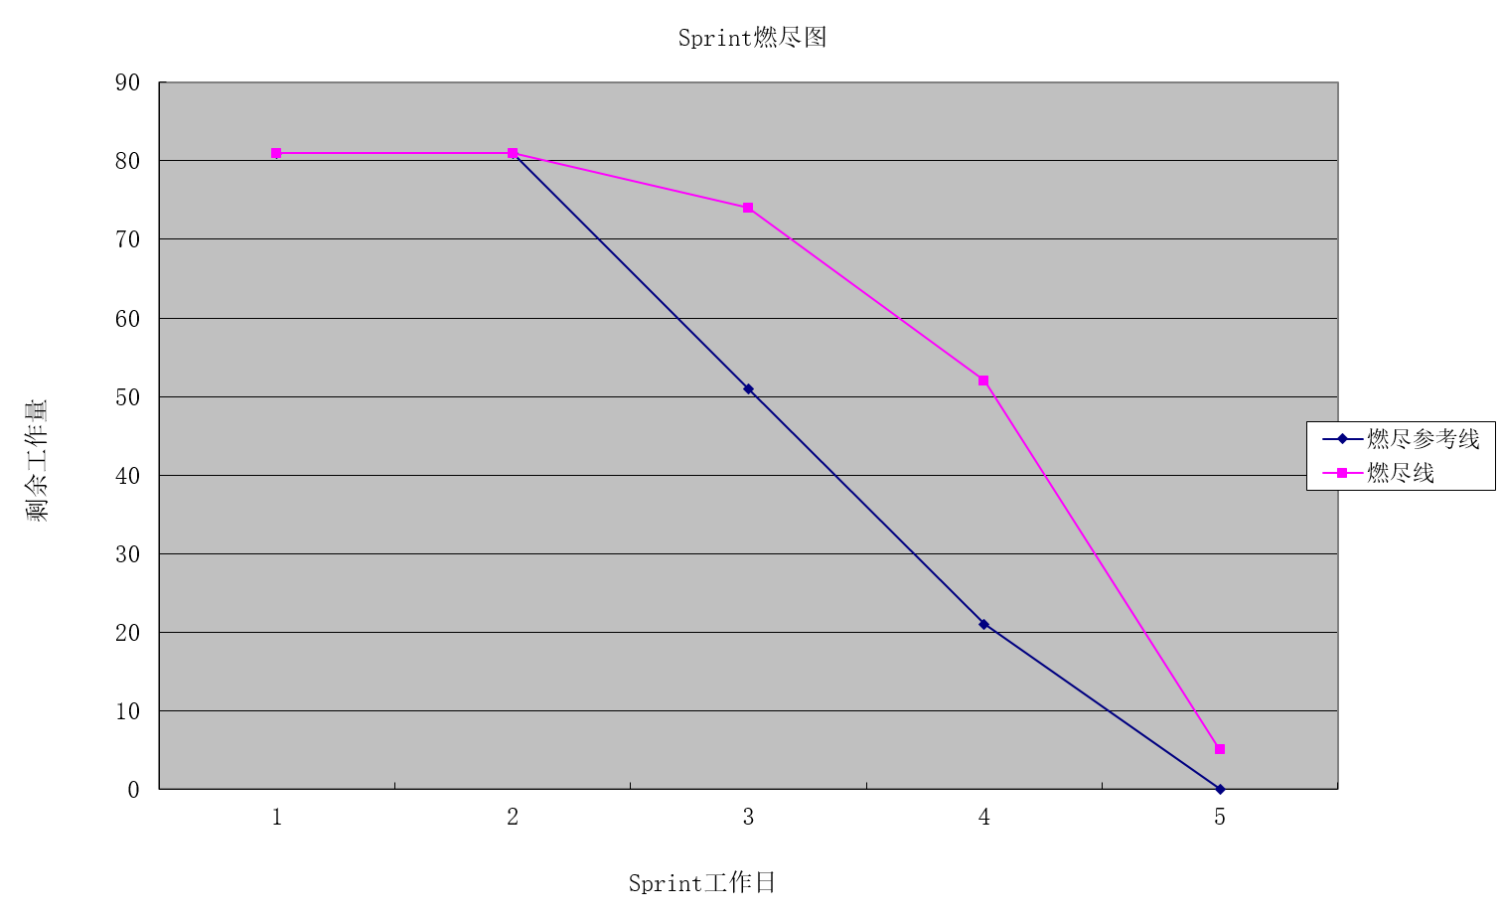
Sprint1 燃尽图：

Slide 16
Sprint2 用户故事：
1. 作为卖家（用户的一类），我可以发布我想卖的商品，填写必要的商品描述，以便出售物品
2. 作为买家（用户的一类），我可以发布商品求购信息，填写必要的商品要求，以便购买到我想要的商品
3.作为用户，我可以注册或登录软件，以便使用软件提供的功能
4.作为用户，可以更改个人信息设置，以便及时更新用户信息
5. 作为用户，我可以申请个人信息认证，以便向卖家展示以及评估信用度，提升交易成功率

Slide 17
4
成果展示

Slide 18
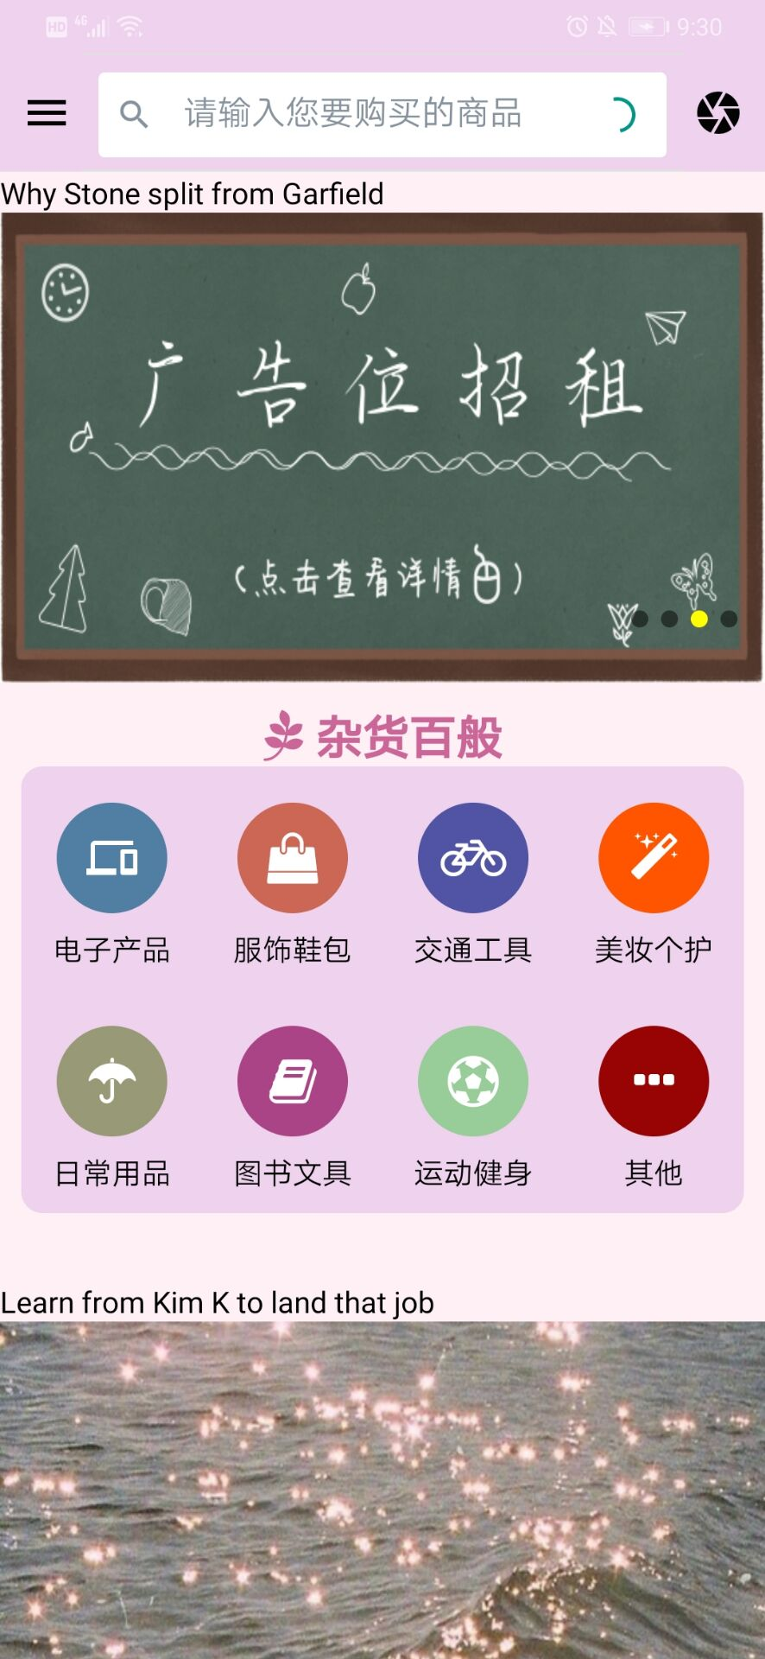
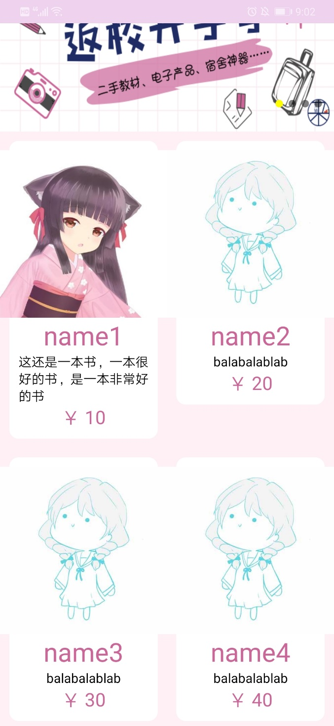
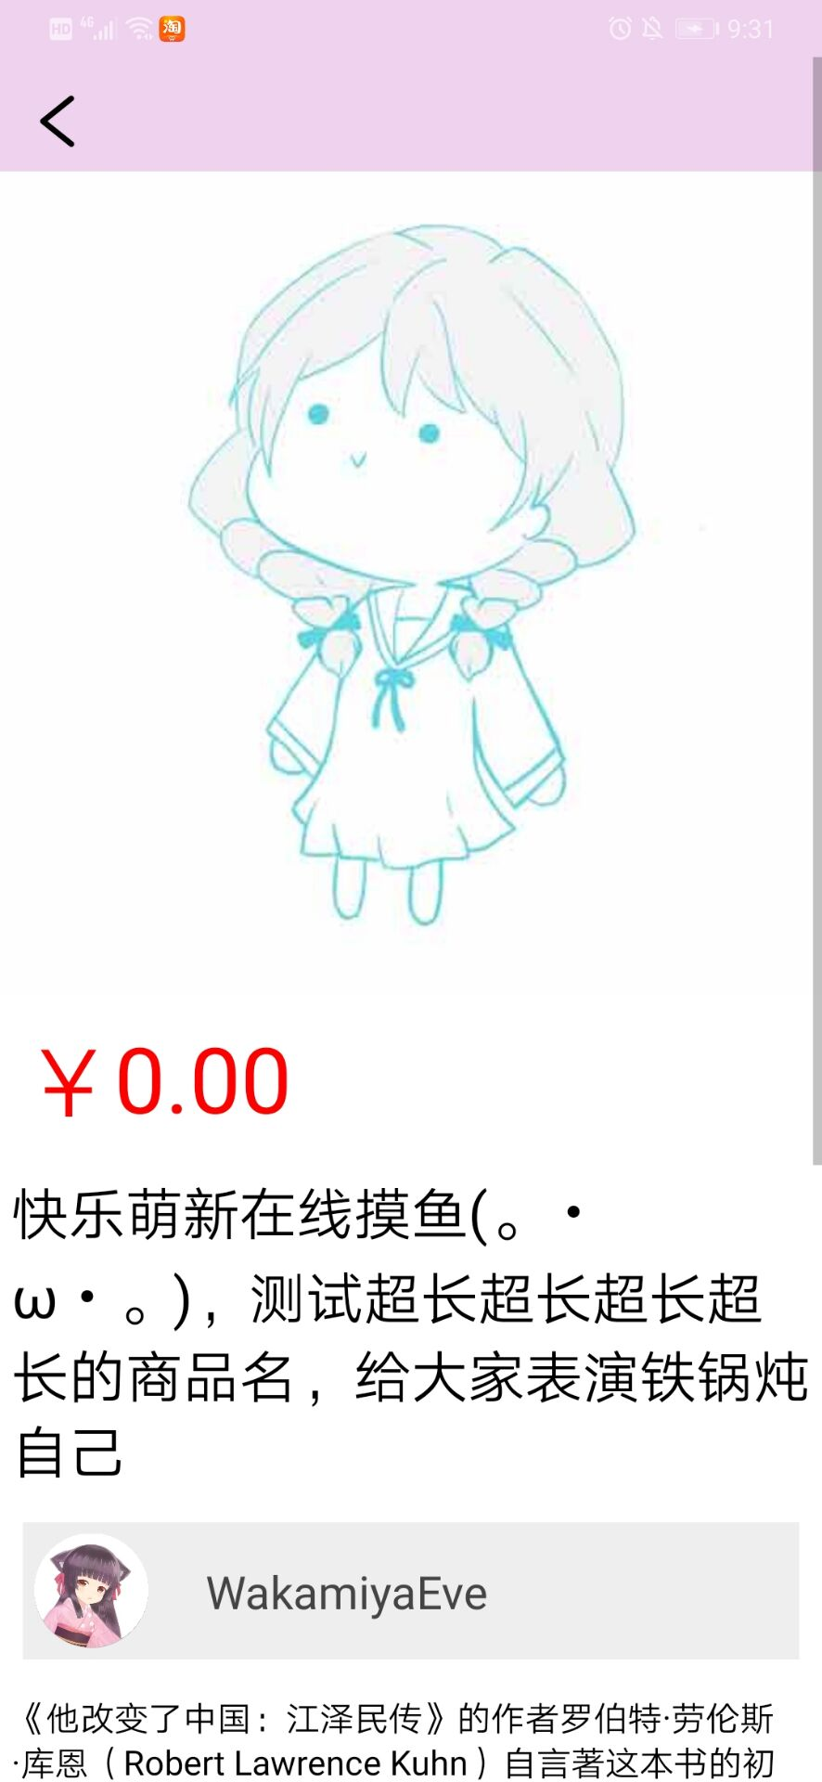
5

Slide 19

T h a n k s

